Slide 1
Формальный анализ SAML SSO 2.0 в браузерах
Взлом системы единого входа на основе SAML для Google Apps
Самарский университет
Студент Шефф С.Г.
Студент Стребелев С.С.

Slide 2
Введение
SAML (Security Assertion Markup Language) - стандарт для обмена информацией об аутентификации и авторизации между различными системами.
SSO (Single Sign-On) - позволяет пользователям аутентифицироваться один раз и получить доступ к нескольким системам без повторной аутентификации.
Цель исследования:
Провести формальный анализ безопасности SAML 2.0 SSO протокола, особенно в контексте его использования в Google Apps;
Выявить потенциальные уязвимости и улучшить безопасность системы в целом.
Проблемы:
Множество компаний используют SAML для управления доступом к различным сервисам, включая Google Apps, Microsoft Azure и др;
Уязвимости SAML могут привести к утечке чувствительных данных и нарушению приватности пользователей.
1

Slide 3
План исследования
Материалы и методы:
Формальная модель протокола;
Методы анализа безопасности.
Исследования:
Описание уязвимости в реализации SAML SSO для Google Apps;
Обсуждение результатов:
Влияние уязвимости на безопасность Google Apps;
Решения для устранения уязвимости.
Заключение:
Основные результаты исследования;
2

Slide 4
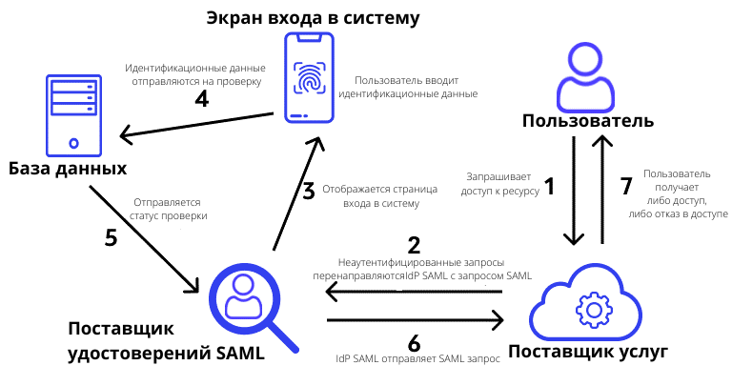
Формальная модель протокола SAML SSO
Процесс SSO входа.
3

Slide 5
Методы анализа безопасности
Модели
state-checking
model
error-checking
model
attack-checking
model
property-checking
model
4

Slide 6
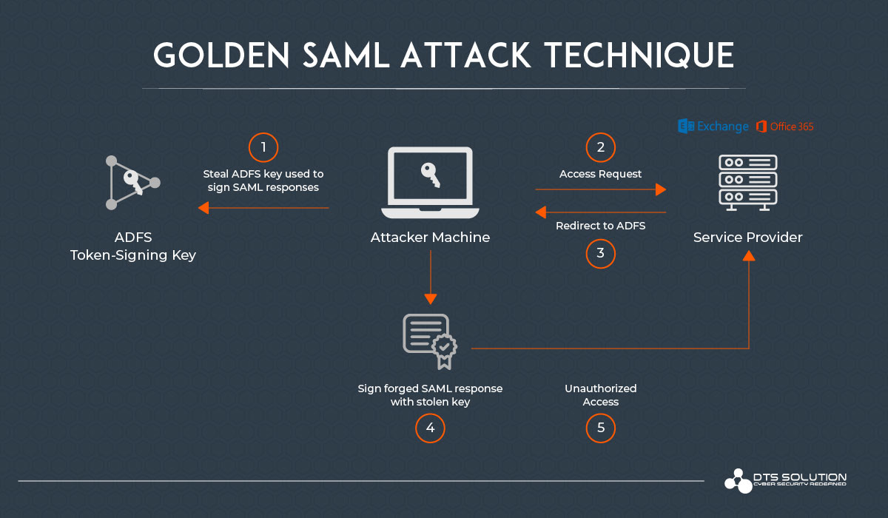
Описание уязвимости для Google Apps
Уязвимость позволяет злоумышленнику подделывать идентификацию пользователя в другом сервис-провайдере из-за отсутствия проверки SP ID в аутентификационном утверждении от идентификационного провайдера.
Техника атаки SAML.
5

Slide 7
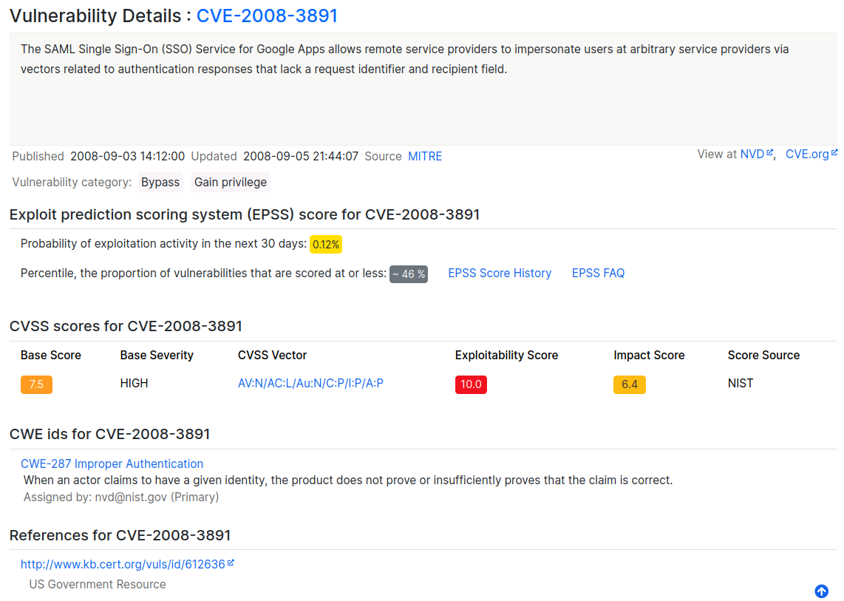
Влияние обнаруженной уязвимости на безопасность Google Apps
Уязвимость может привести к утечке таких данных, как электронная почта, календари, документы и другие ресурсы, а также приведет к потере доверия пользователей
Это уязвимое место может быть использовано для проведения атаки на другие сервисы SAML.
Проблема была обнаружена и устранена в новой версии.
Запись уязвимости в Exploit-DB.
6

Slide 8
Решения для устранения уязвимости
Обновление SAML до последней версии;
Реализация доп. механизмов аутентификации (2FA, MFA, Bio-Auth, AA, TFA и тд.);
Использование WAF, IDS, RASP и тд;
Регулярные аудиты системы;
Обучение пользователей правильным методам защиты своих данных.
7

Slide 9
Заключение
Обнаружена уязвимость, позволяющая злоумышленнику получить доступ к ресурсам других сервис-провайдеров;
Уязвимость была устранена Google в новой версии, улучшив безопасность системы и защиту данных пользователей;
Результаты исследования могут быть использованы для разработки более безопасных реализаций протоколов аутентификации;
Исследование подчеркивает необходимость регулярного мониторинга и аудита безопасности для обнаружения и устранения уязвимостей.
8

Slide 10
Спасибо за внимание!

